Slide 1
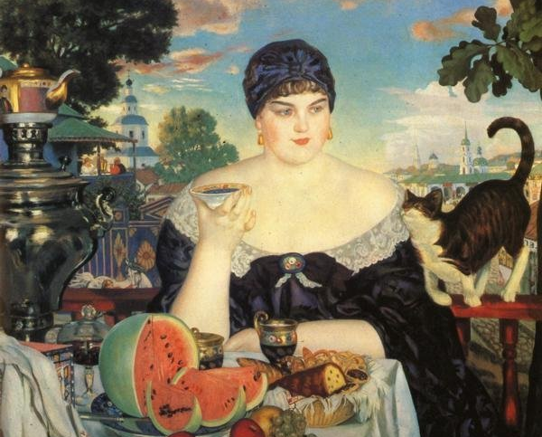
Технология ТРИЗ
Составление детьми творческих рассказов по портрету
Составила : Ватрашкина Т.Н.

Slide 2
Литература:
Методический комплекс«Я познаю мир»
СидорчукТ.А.
Пособие составления детьми творческих рассказов по картине создано в рамках адаптации методов теории решения изобретательских задач (ТРИЗ - автор Г.А. Альтшуллер, 1946г.) и общей теории сильного мышления (ОТСМ – автор Н.Н. Хоменко, 1994 г.).

Slide 3
Наглядность:
Предложить детям серию репродукции портретов с изображением сказочных героев, людей разного пола и возраста (5-7 картин) для проведения игр с ними в течение 3-5 дней.

Slide 4
Цель методики:
Способствовать формированию у детей осознанного отношения к процессу составления рассказа по портрету.
Создать условия для усвоения детьми обобщеных способов составления рассказов по картинам.

Slide 5
1 этап Схема этапов рассматривание портрета и составление алгоритма для описания и его схематическое обозначение.
Этап 1. Определение местонахождения объекта на картине.
Этап 2. Определить пол, примерный возраст человека (людей), изображенного на портрете.
Этап 3. Дать описание одежды на человеке по разным признакам.
Этап 4. Представление возможных ощущений человека на портрете с помощью разных органов чувств. «Подслушать» мысли человека, предположить его цели, действия.
Этап 5. Перечислить предметы, окружающие человека.
Этап 6. Определить основные цветовые гаммы портрета и предположить эмоциональное состояние образа.
Этап 7. Составить название портрету, исходя из настроения героя, его целей и действий.

Slide 6
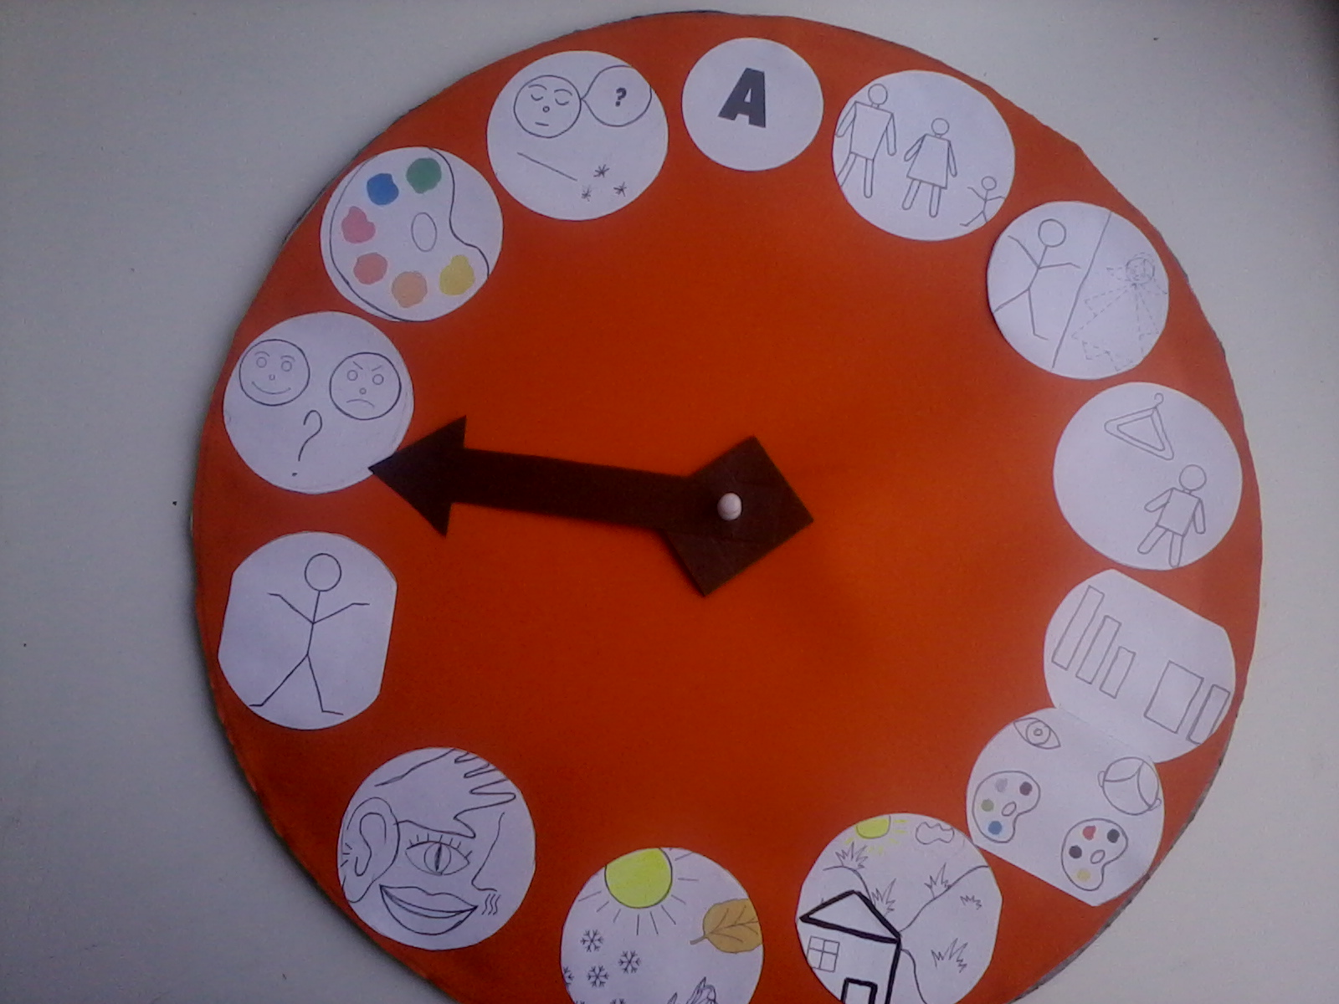
Волшебные часы

Slide 7
2 этап. Цель. Формирование умения у детей рассматривать портрет и задавать вопросы.
Задачи:
- учить детей задавать вопросы по портрету в соответствии с алгоритмом (считывание схем);
- отвечать на поставленный вопрос, высказывая своѐ личное мнение;
- давать психологическую характеристику герою (по позе, по взгляду, по цвету определять настроение героя);

Slide 8
Методические рекомендации на 2 этапе
Необходимо задавать вопросы с объяснением связей между содержанием и средствами выразительности. Чем больше вопросов возникает у детей в процессе восприятия портрета, тем выше возрастает их интерес к этому виду искусства. Логика сочетания вопросов обусловлена особенностями портретной живописи: Целостное восприятие (кто изображен?), затем переходим к описанию лица, рук, одежды, деталям, предметам, фону, окружению и опять к целому объекту.

Slide 9
3 этап. Цель: Обучение детей изложению своих мыслей в форме связного монолога по изображѐнному на портрете.
Результатом предполагается самостоятельное составление описательного рассказа по портрету.
При этом дети научаются самостоятельно или с небольшой помощью воспитателя использовать схему.
С 6 лет дети самостоятельно или с помощью воспитателя, могут научить кого-либо составить рассказ по портрету.

Slide 10
Результативность:
использование схем при составлении описательных рассказов заметно облегчает детям овладение этим видом связной речи;
наличие зрительного плана делает такие рассказы четкими, связными, полными, последовательными;
мыслительно-речевая деятельность детей приобретает более сложные формы;
развивается языковая форма выражения мыслей, суждений, впечатлений;
развивается наблюдательность, последовательность изложения увиденного и услышанного, активность пользования словарным запасом, умение рассказать обдуманно и осмысленно.

Slide 11
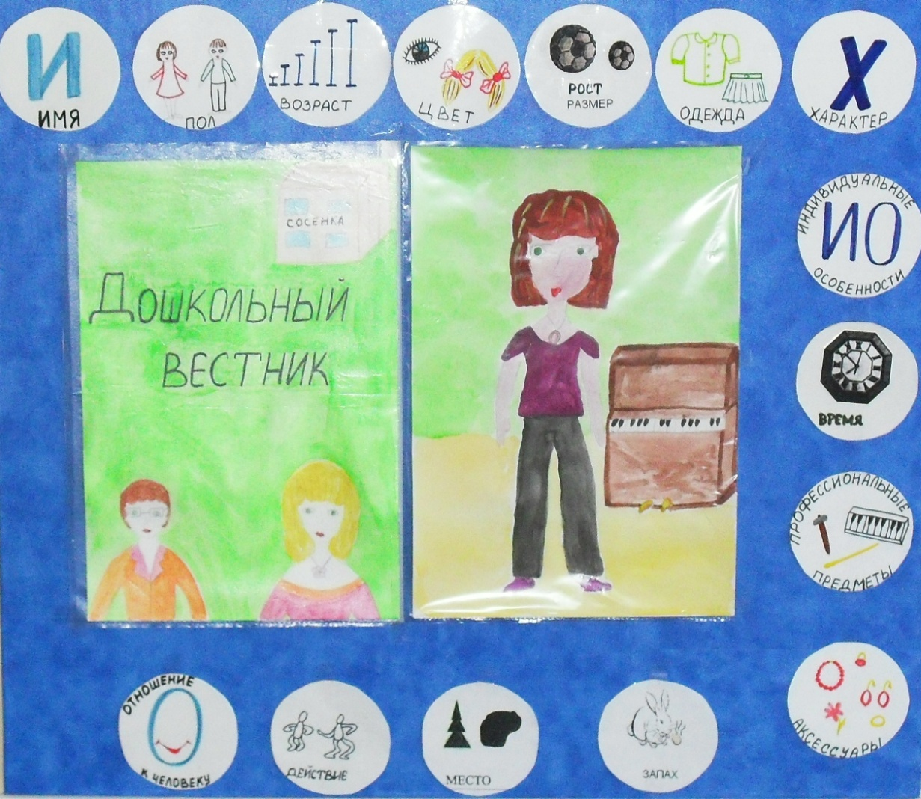
Проект: «Дошкольный вестник»
Цель проекта: формировать у детей старшего дошкольного возраста навыки классифицирования объектов окружающего мира с использованием модели Объект – Имя признака – Значение признака, самостоятельно выстраивать алгоритм действий.

